Slide 1

Analysez des données de systèmes éducatifs
Formation: Data Scientist
Projet 2
Prashanth THIRUNAVUKKARASU
15 septembre 2021
Page 1/15

Slide 2

EDTech France / ACADEMY
Introduction
Pré-Analyse
Potentiel de clients
Evolution du potentiel
Conclusions
EDTech France propose des formations au format numérique. Une expansion internationale est prévu pour l’entreprise.
Afin de réaliser cet expansion, une mission d’analyse exploratoire des données sur l’éducation de la Banque mondiale est sollicitée.
Les objectifs de la mission sont de:
faire une pré-analyse des données (qualité et description).
identifier les pays avec un fort potentiel de clients pour leur service.
évaluer l’évolution de leur potentiel.
choisir les pays où il faut opérer en priorité.
Page 2/15

Slide 3
Description des données
Introduction
Pré-Analyse
Potentiel de clients
Evolution du potentiel
Conclusions
Nous avons à notre disposition 5 fichiers de la Banque Mondiale sur l’éducation.
EdStatsCountry:
Liste des pays et regroupements des pays
Une description des différentes enquêtes
EdStatsCountrySeries:
Liste des différentes enquêtes
EdStatsFootNote:
Description de la source d’enquête
Les années pour lesquelles nous avons des données
EdStatsData:
Données de chaque enquête pour les pays et les regroupements de pays
Données de 1970 à 2017
Projections des données pour chaque 5 ans de 2020 à 2100
EdStatsSeries:
Informations sur la méthodologie de chaque enquête
Page 3/15

Slide 4
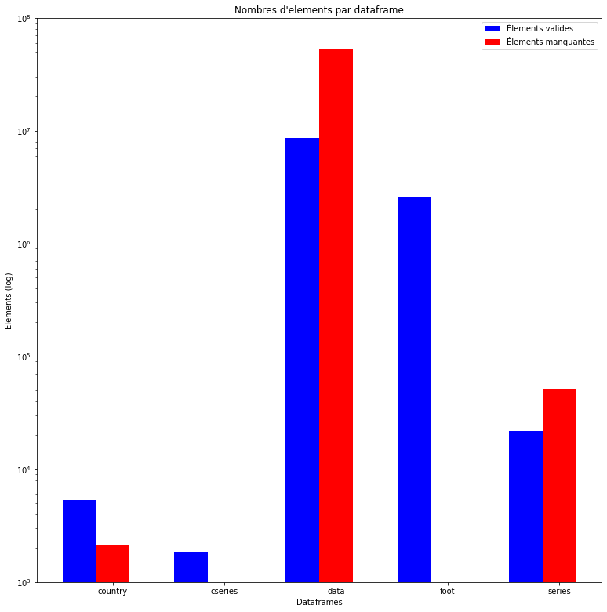
Qualité des données
Introduction
Pré-Analyse
Potentiel de clients
Evolution du potentiel
Conclusions
EdStatsCountry
Éléments: 7471 (241 X 31)
Données manquantes: 28.28%
Données dupliquées: 0.00%
EdStatsCountrySeries
Éléments: 1839 (613 X 3)
Données manquantes: 0.00%
Données dupliquées: 0.00%
EdStatsData
Éléments: 61198170 (886930 X 69)
Données manquantes: 85.90%
Données dupliquées: 0.00%
EdStatsFoot
Éléments: 2574552 (643638 X 4)
Données manquantes: 0.00%
Données dupliquées: 0.00%
EdStatsSeries
Éléments: 73300 (3665 X 20)
Données manquantes: 70.31%
Données dupliquées: 0.00%
Page 4/15

Slide 5
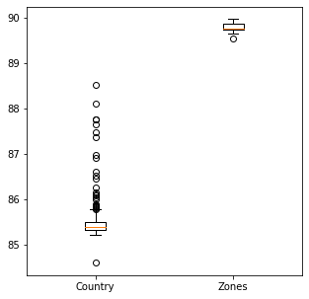
Enquêtes pertinentes
Introduction
Pré-Analyse
Potentiel de clients
Evolution du potentiel
Conclusions
Deux types d’enquêtes: des estimations et des projections
3665 enquêtes par pays /regroupement de pays
Beaucoup des données manquantes
Données obsolètes
Enquêtes subjectives
Données inconsistantes
Population
Évaluer la population susceptible d’avoir besoin de leurs services.
Élèves en formation
Évaluer la population qui est susceptible d’utiliser leurs services. La plupart des utilisateurs de nos outils de formations sont des étudiants des établissements scolaires.
Ressources
Évaluer l’accès des clients potentiels aux outils permettant d’utiliser leurs services.
Page 5/15

Slide 6
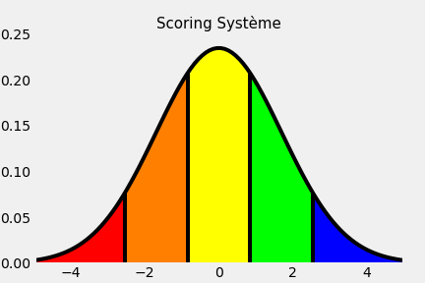
Système de scoring
Introduction
Pré-Analyse
Potentiel de clients
Evolution du potentiel
Conclusions
Score de chaque enquête: 1 à 5 Score du potentiel: ?/15
Score de chaque critère: 1 à 5 Score de l’évolution: ?/5
Score | Formule
5 | Valeur > µ + (1.5 * σ)
4 | Valeur = µ + ((1.5 to 0.5) * σ)
3 | Valeur = µ + ((0.5 to -0.5) * σ)
2 | Valeur = µ + ((-0.5 to -1.5) * σ)
1 | Valeur < µ - (1.5 * σ)
Score | Couleur | Probabilité (%)
1 | Rouge | 6.68
2 | Orange | 24.17
3 | Jaune | 38.29
4 | Vert | 24.17
5 | Bleu | 6.68
Page 6/15

Slide 7
Choix des enquêtes pour les pays
Introduction
Pré-Analyse
Potentiel de clients
Evolution du potentiel
Conclusions
Potentiel des clients
1) La population de la clientèle (0-25 ans)
Population, ages 0-14, total (0.6)
Population, ages 15-24, total (0.4)
2) La population des élèves en formation
Barro-Lee: Average years of total schooling, age 15+, total (0.6)
Barro-Lee: Average years of total schooling, age 25+, total (0.4)
3) L'accès aux ressources informatiques
Personal computers (per 100 people) (0.3)
Internet users (per 100 people) (0.4)
GDP per capita (current US) (0.3)
Page 7/15

Slide 8
Choix des enquêtes pour les pays
Introduction
Pré-Analyse
Potentiel de clients
Evolution du potentiel
Conclusions
Évolution du potentiel des clients
1) La population de la clientèle (0-25 ans)
Population growth (annual %)
2) La population des élèves en formation
Wittgenstein Projection: Population in thousands by highest level of educational attainment. Primary. Total (0.4)
Wittgenstein Projection: Population in thousands by highest level of educational attainment. Lower Secondary. Total (0.3)
Wittgenstein Projection: Population in thousands by highest level of educational attainment. Tertiary. Total (0.3)
Page 8/15

Slide 9
Choix des enquêtes pour les zones
Introduction
Pré-Analyse
Potentiel de clients
Evolution du potentiel
Conclusions
Potentiel des clients
1) La population de la clientèle (0-25 ans)
Population, total
2) La population des élèves en formation
Enrolment in primary education, both sexes (number) (0.4)
Enrolment in secondary education, both sexes (number) (0.3)
Enrolment in tertiary education, all programmes, both sexes (number) (0.3)
3) L'accès aux ressources informatiques
GDP per capita (current US)
Évolution du potentiel des clients
1) La population de la clientèle (0-25 ans)
Population growth (annual %)
Page 9/15

Slide 10
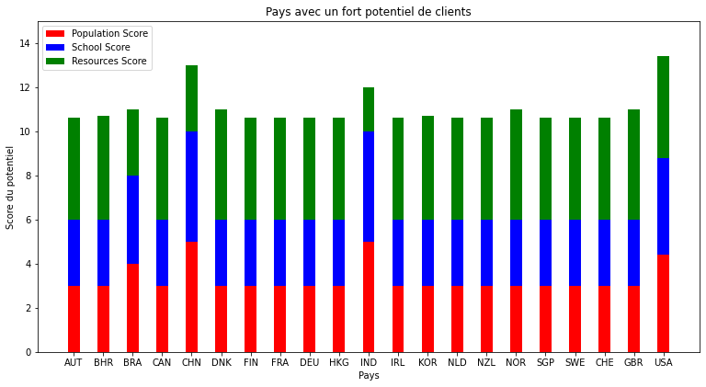
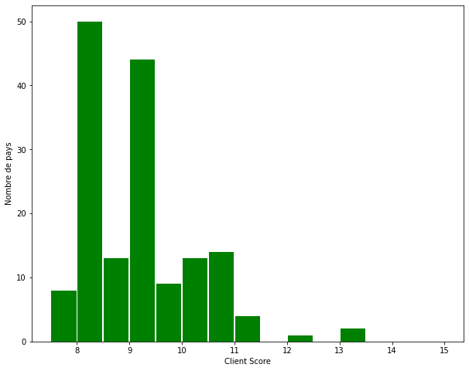
Évaluation du potentiel des clients (Pays)
Introduction
Pré-Analyse
Potentiel de clients
Evolution du potentiel
Conclusions
Pré-sélection des pays (Population > 1000000)
Amputation des valeurs par la valeur minimale
Distribution des scores (Pays)
21 pays ont un score de > 10.5/15
Country Name | Population Score | School Score | Resources Score | Client Score
Austria | 3.0 | 3.0 | 4.6 | 10.6
Bahrain | 3.0 | 3.0 | 4.7 | 10.7
Brazil | 4.0 | 4.0 | 3.0 | 11.0
Canada | 3.0 | 3.0 | 4.6 | 10.6
China | 5.0 | 5.0 | 3.0 | 13.0
Denmark | 3.0 | 3.0 | 5.0 | 11.0
Finland | 3.0 | 3.0 | 4.6 | 10.6
France | 3.0 | 3.0 | 4.6 | 10.6
Germany | 3.0 | 3.0 | 4.6 | 10.6
Hong Kong SAR, China | 3.0 | 3.0 | 4.6 | 10.6
India | 5.0 | 5.0 | 2.0 | 12.0
Ireland | 3.0 | 3.0 | 4.6 | 10.6
Korea, Rep. | 3.0 | 3.0 | 4.7 | 10.7
Netherlands | 3.0 | 3.0 | 4.6 | 10.6
New Zealand | 3.0 | 3.0 | 4.6 | 10.6
Norway | 3.0 | 3.0 | 5.0 | 11.0
Singapore | 3.0 | 3.0 | 4.6 | 10.6
Sweden | 3.0 | 3.0 | 4.6 | 10.6
Switzerland | 3.0 | 3.0 | 4.6 | 10.6
United Kingdom | 3.0 | 3.0 | 5.0 | 11.0
United States | 4.4 | 4.4 | 4.6 | 13.4
Page 10/15

Slide 11
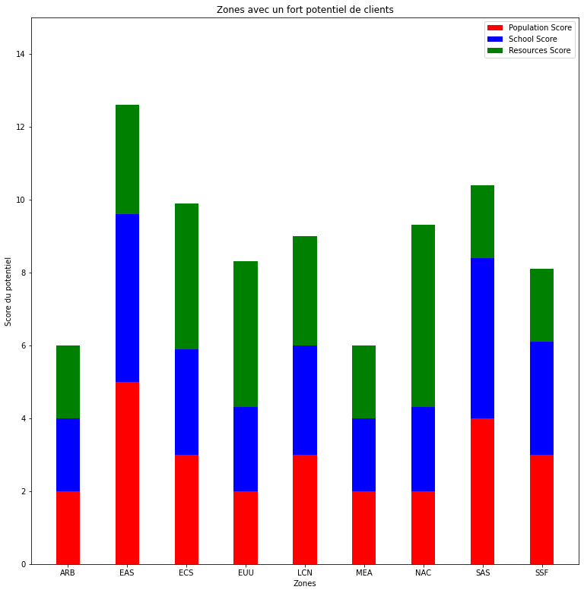
Évaluation du potentiel des clients (zones)
Introduction
Pré-Analyse
Potentiel de clients
Evolution du potentiel
Conclusions
Analyse unique sur les zones géographiques et l’UE
Distribution des scores
Country Name | Population Score | School Score | Resources Score | Client Score
Arab World | 2.0 | 2.0 | 2.0 | 6.0
East Asia & Pacific | 5.0 | 4.6 | 3.0 | 12.6
Europe & Central Asia | 3.0 | 2.9 | 4.0 | 9.9
European Union | 2.0 | 2.3 | 4.0 | 8.3
Latin America & Caribbean | 3.0 | 3.0 | 3.0 | 9.0
Middle East & North Africa | 2.0 | 2.0 | 2.0 | 6.0
North America | 2.0 | 2.3 | 5.0 | 9.3
South Asia | 4.0 | 4.4 | 2.0 | 10.4
Sub-Saharan Africa | 3.0 | 3.1 | 2.0 | 8.1
Les meilleures pays sont:
United States
South Asia
India
United Kingdom / Norway / Denmark
Brazil
Les meilleures zones sont:
East Asia & Pacific
South Asia
Europe & Central Asia
North America
Latin America & Carribean
Page 11/15

Slide 12
Évolution du potential (Pays et Zones)
Introduction
Pré-Analyse
Potentiel de clients
Evolution du potentiel
Conclusions
Pays
Projection de la population en % (2016)
Projection des élèves (2025 + 2030)
Pas de données sur les ressources.
Evolution Score = 0.25 * Population +
0.4 * 2025 +
0.35 * 2030
Zones
Projection de la population en % (2013)
Pas de données sue les élèves
Pas de données sur les ressources.
Country Name | Evolution Score
Arab World | 4.0
East Asia & Pacific | 2.0
Europe & Central Asia | 2.0
European Union | 2.0
Latin America & Caribbean | 3.0
Middle East & North Africa | 4.0
North America | 2.0
South Asia | 3.0
Sub-Saharan Africa | 5.0
Country Name | Population Growth Score | Students ‘2025’ | Students ‘2030’ | Evolution Score
India | 3.0 | 5.0 | 5.0 | 4.5
China | 5.0 | 4.6 | 3.0 | 4.25
United States | 2.0 | 4.0 | 4.0 | 3.5
Bahrain | 5.0 | 3.0 | 3.0 | 3.5
Ireland | 4.0 | 3.0 | 3.0 | 3.25
New Zealand | 4.0 | 3.0 | 3.0 | 3.25
Page 12/15

Slide 13
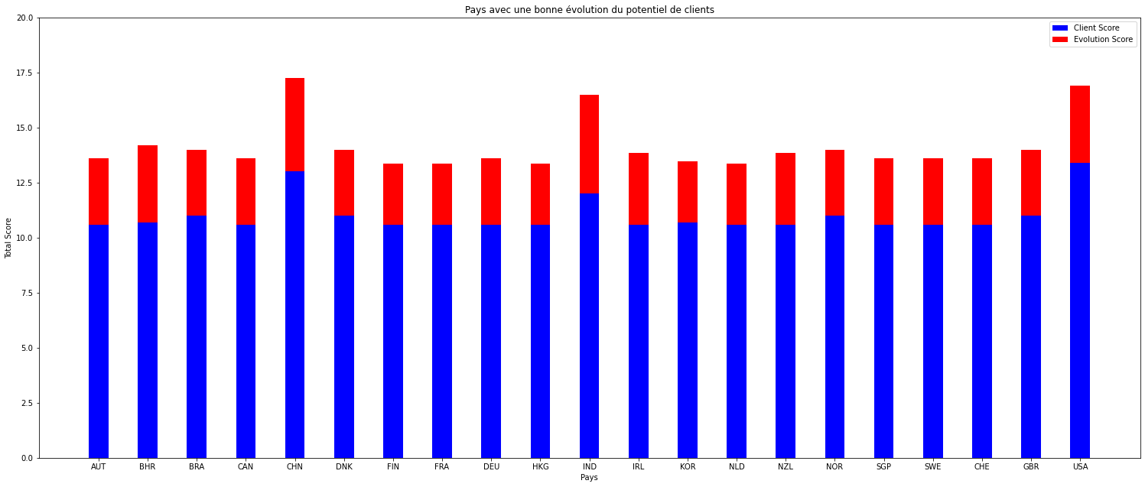
Évolution du potential (Pays et Zones)
Introduction
Pré-Analyse
Potentiel de clients
Evolution du potentiel
Conclusions
Pays
Zones
Country Name | Evolution Score | Client Score | Total Score
Arab World | 4.0 | 6.0 | 10.0
East Asia & Pacific | 2.0 | 12.6 | 14.6
Europe & Central Asia | 2.0 | 9.9 | 11.9
European Union | 2.0 | 8.3 | 10.3
Latin America & Caribbean | 3.0 | 9.0 | 12.0
Middle East & North Africa | 4.0 | 6.0 | 10.0
North America | 2.0 | 9.3 | 11.3
South Asia | 3.0 | 10.4 | 13.4
Sub-Saharan Africa | 5.0 | 8.1 | 13.1
Les pays avec les meilleures évolutions du potentiel sont: India, China, United States et Bahrain.
Les zones avec les meilleures évolutions du potentiel sont: East Asia & Pacific, South Asia and Sub-Saharan Africa.
Il faut opérer e priorité dans les pays et les zones avec le plus grand Total Score.
Page 13/15

Slide 14
Conclusions
Introduction
Pré-Analyse
Potentiel de clients
Evolution du potentiel
Conclusions
Jeu des données:
Manque des données sur beaucoup des enquêtes
Manque des données pour tous les pays et zones
Pertinence des données:
Manque des données pertinentes sur les concurrents, les marchés réservés, et cetera…
Assez des données pour faire une pré-sélection des pays
Nous conseillons d’opérer dans ces pays et zones géographiques:
Pays
China, 2) United States, 3) India, 4) Bahrain, 5) United Kingdom / Norway / Denmark / Brazil
Zones géographiques
1) East Asia & Pacific, 2) South Asia, 3) Sub-Saharan Africa
Page 14/15

Slide 15

Conclusions
Introduction
Pré-Analyse
Potentiel de clients
Evolution du potentiel
Conclusions
Page 15/15

